Slide 1
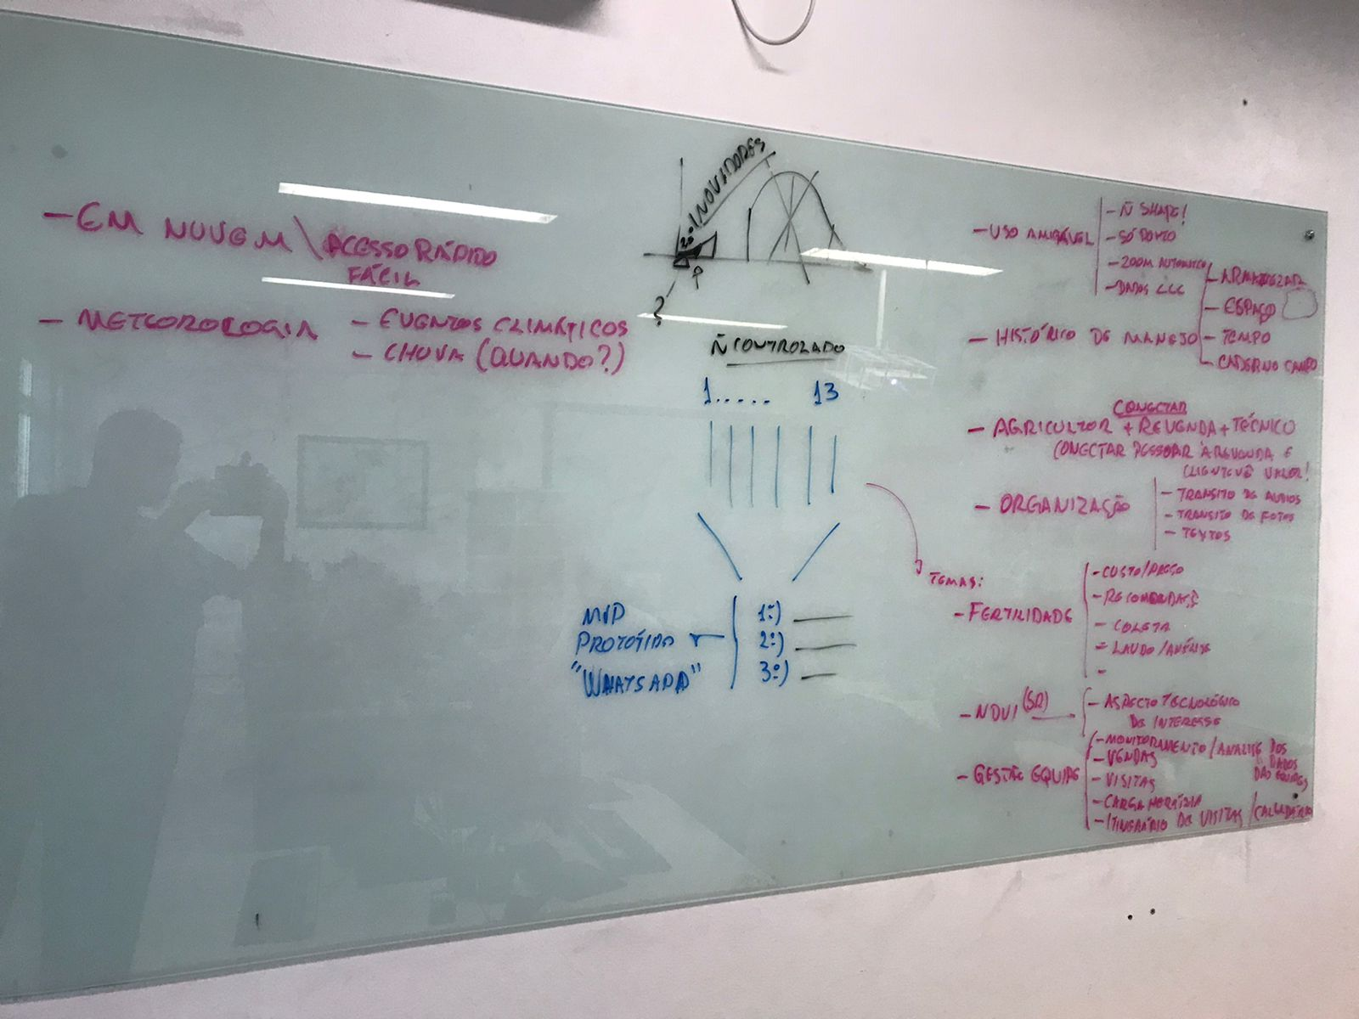

Slide 2
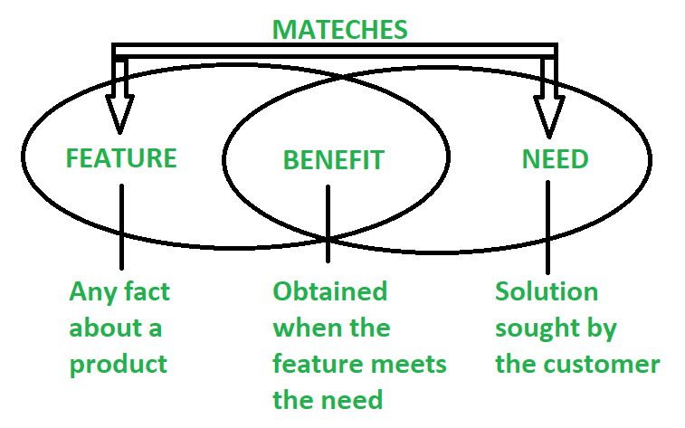

Slide 3
NEED (TODOS)
USO AMIGÁVEL E PRÁTICO
Zoom Automático (Geolocalização)
Não solicitar o desenho do shape
Valor pontual (Abre tabela simples ao clicar)
100% WhatsApp
Servidor na nuvem (acesso remoto fácil e rápido)
API’s (Já existem, só embedar)
NDVI (https://www.streambatch.io/)
Dados Climáticos (https://hgbrasil.com/apis/planos)
Cotações moedas, índices, commodities...

Slide 4
FEATURES
HISTÓRICO DE CAMPO
GESTÃO DE EQUIPES
FERTILIDADE

Slide 5
Features | 1 - Histórico | 2 - Equipe | 3 - Fertilidade
Cooperativas | X | X | X
Autônomos | X | X | X
Grandes Empresas | X | X | X
É possível identificar diferentes segmentos de clientes:
Cooperativas menores/locais: Cultivar e Coocam
Cooperativas grandes/regionais: Codepa e Coasul
Autônomos: Cesconetto, Eder, PCA e Alvor
Empresas de Insumos (dono): Gaio, Insuagro
Grandes Empresas de Insumos : Agrobiológica, Timac e ICL

Slide 6
Features | 1 - Histórico | 2 - Equipe | 3 - Fertilidade
Cooperativas locais | X | X | X
Cooperativas regionais | X |  | X
Autônomos | X | X | X
Empresas (dono) | X | X
Grandes Empresas |  |  | X
TOTAL | 4 | 3 | 4

Slide 7
Setor | Features | 1 - Histórico | 2 - Equipe | 3 - Fertilidade
Cooperativas | Cultivar |  |  | X
 | Coocam | X |  | X
 | Coasul | X | X | X
 | Codepa | X | X | X
Autônomos | Cesconetto | X | X | X
 | Eder | X |  | X
 | PCA |  |  | X
 | Alvor
Empresas de Insumos | Agrobiológica |  |  | X
 | ICL – Vitor |  |  | X
 | Timac - Matheus |  |  | X
 | Gaio | X | X
 | Insuagro | X | X
TOTAL |  | 7 | 5 | 10/6

Slide 8
BENEFIT
ORGANIZAÇÃO DE INFORMAÇÕES
CONEXÃO ENTRE PESSOAS
Produtor → Revenda ← Técnico

Slide 9
Setor | Benefícios | 1 - Organização | 2 - Conexão
Cooperativas | Cultivar
 | Coocam
 | Coasul | X | X
 | Codepa | X | X
Autônomos | Cesconetto
 | Eder
 | PCA
 | Alvor
Grandes Empresas | Agrobiológica |  | X
 | ICL – Vitor |  | X
 | Timac - Matheus |  | X
 | Gaio | X | X
 | Insuagro | X | X
TOTAL |  | 4 | 7

Slide 10
RESUMO GERAL
Organização de dados → Cooperativas e Donos de Empresas de Insumos (funcionários sobrecarregados)
Conexão entre pessoas → Coasul, Codepa e Empresas de Insumos
Produtor → Revenda ← Técnico
Cooperativas Menores (Cultivar e Coocam) já tem clientes fixos

Slide 11
RESUMO GERAL
Organização de dados → Cooperativas (funcionários sobrecarregados)
Ferramentas CRM → Empresas (vendedor não vai falar que bateu a meta e foi pra casa)
Gestão da Equipe → Grandes Empresas (entrada de dados complicada)
Fertilidade
“Tem o lado certo e o lado comercial”
Visões distintas:
Empresas de Insumos x Consultores

Slide 12
RESUMO GERAL
Autônomos não tem problema com Conexões (Produtor → Técnico), além disso o salário depende dessa relação/confiança
Autônomos não tem problema com Organização (Poucos clientes, muita atenção)
“Mais” inovadores (Podem consertar bugs)
Soluções/produtos específicos (difícil escalar)

Slide 13
MoSCoW Method
Técnica de priorização usada em gerenciamento, análise de negócios, gerenciamento de projetos e desenvolvimento de software
Para chegar a um entendimento comum com as partes interessadas sobre a importância que atribuem à entrega de cada requisito

Slide 14
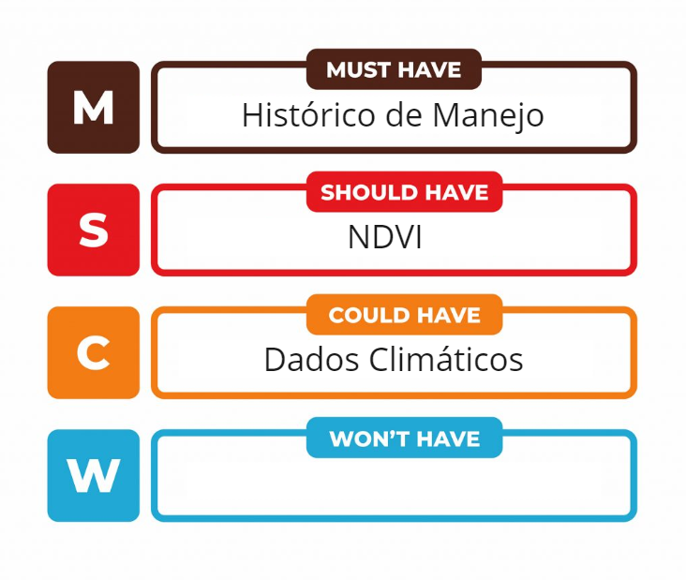
MoSCoW Method
Requisitos indispensáveis para a entrega.
Tarefas que vão agregar valor ao produto final
Importantes, mas não são vitais do ponto de vista estratégico para o produto final.
Desejáveis, mas também não são essenciais do ponto de vista estratégico da entrega e da satisfação do cliente
Menos críticos
Menor retorno do investimento do produto final.

Slide 15
RESUMO GERAL
Relatório Agronômico Personalizado (IA)
Organização (x4) dos dados de texto, áudios, fotos e vídeos
Armazena dados históricos (x7) em banco de dados (físico ou nuvem...)
Dados no espaço (ex. talhão 1) e
tempo (ex. safra 2021)
Entrada de dados por WhatsApp
Versão Free: Marca d’água na diagonal
Versão Premium: Logo da Empresa
Limitação: WhatsApp API
x
Python

Slide 16
RESUMO GERAL
Relatório Agronômico Personalizado (IA)
Plataformas necessárias para desenvolvimento:
WhatsApp Business (Acesso deve ser solicitado, analisam e liberam para PEQUENAS EMPRESAS = $0,03/24h conversa)
Melhor solução (Outros também fazem, mas quando WhatsApp atualiza o código quebra)
MongoDB (banco de dados – histórico das conversas)
Heroku (Deploy, inicia com $5/mês)
Postman (Teste API local, $14/mes)
NodeJS
Docker
Beeceptor (Teste Webhooks, Free até 50 req.)

Slide 17
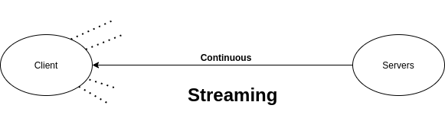
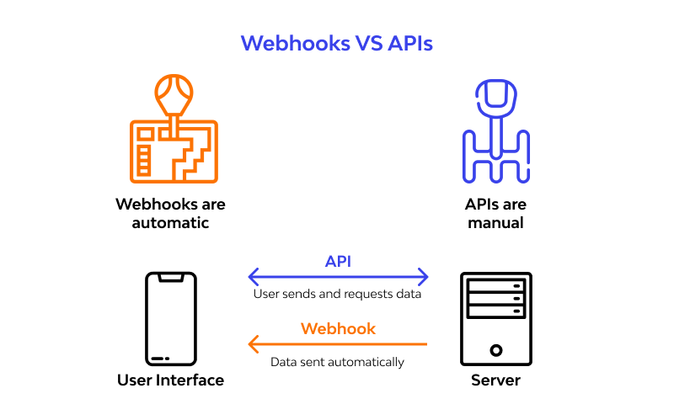
Relatórios
The first 1,000 Service conversations each month are free.
Sites@UFSC = PHP/SQL
Dentro da UFSC = Bloqueado?
Novos Clientes WhatsApp

Slide 18
https://developers.facebook.com/docs/whatsapp/cloud-api/guides/sell-products-and-services
https://developers.facebook.com/docs/whatsapp/cloud-api/get-started
https://github.com/gustavoep/whatsapp-api-nodejs

